Slide 1
МБДОУ д/с №5 «Родничок» комбинированного вида с. Сарыг-Сеп Дистанционное обучение 3 неделя (с 16 по 22 октября) 2024г. Старшая группа длительность занятия 25 минут
воспитатель: Милёхина Н.Е.

Slide 2
Уважаемые родители!
Во время деятельности с ребёнком сделайте,
пожалуйста, фотографии.
Отправить фотографии можно в группу или лично вашему воспитателю.

Slide 3
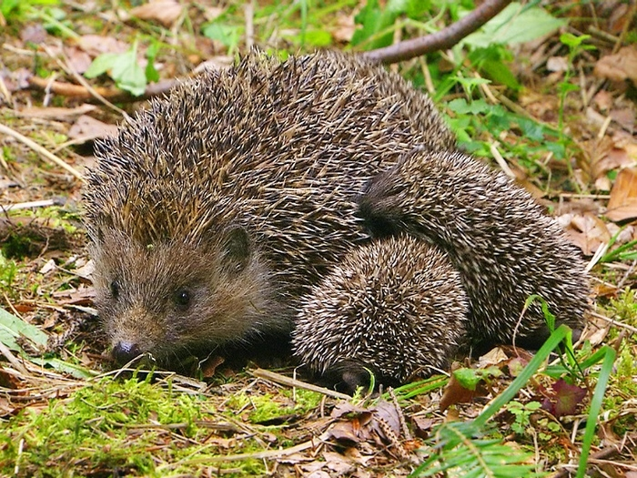
Развитие речи.Тема: рассматривание картины «Ежи» и составление рассказа по ней.

Slide 4
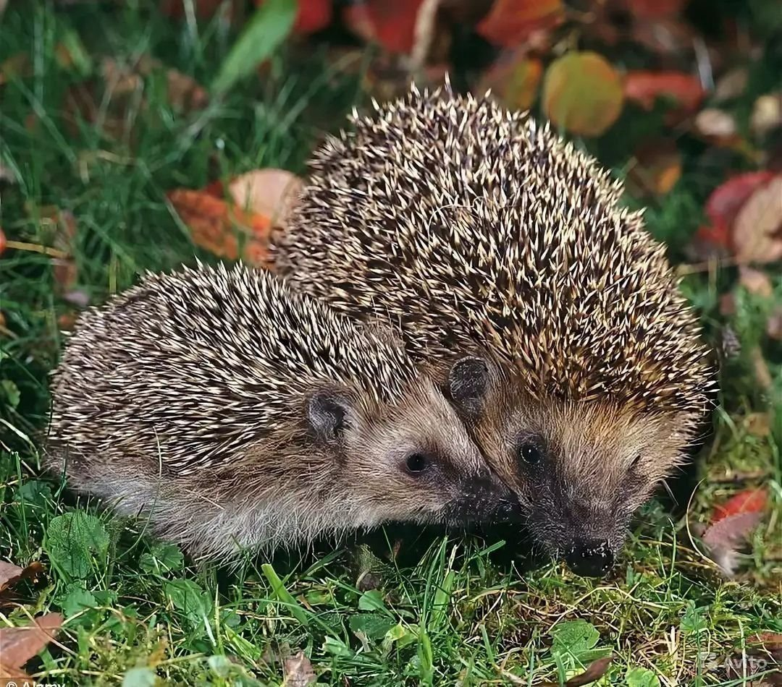
- Отгадай загадку: Лесом катится клубок, У него колючий бок, Он охотится ночами За жуками и мышами. Вопросы ребенку: назови членов семьи ежей: папа-еж, мама-ежиха, детеныши-ежата, а если один малыш-то - ежонок.

Slide 5
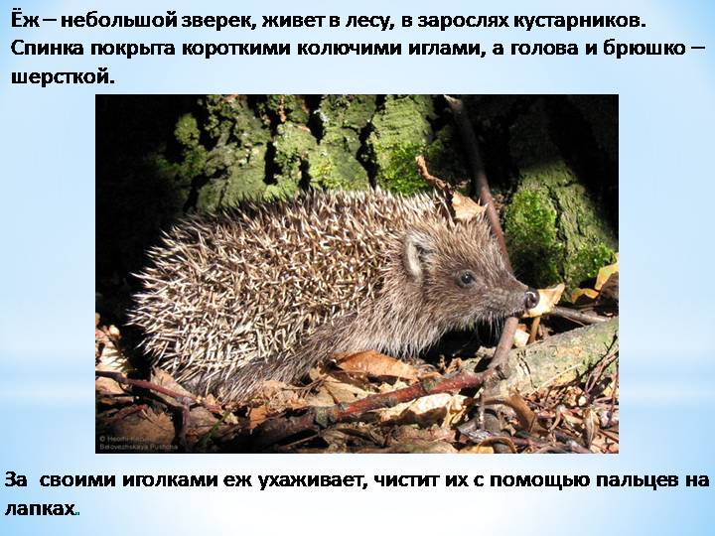

Slide 6
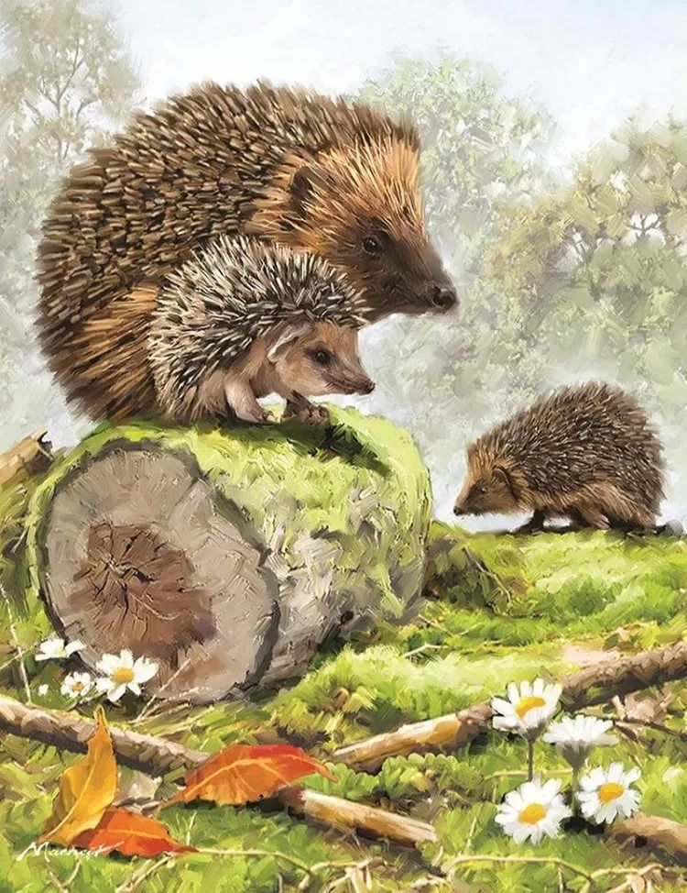
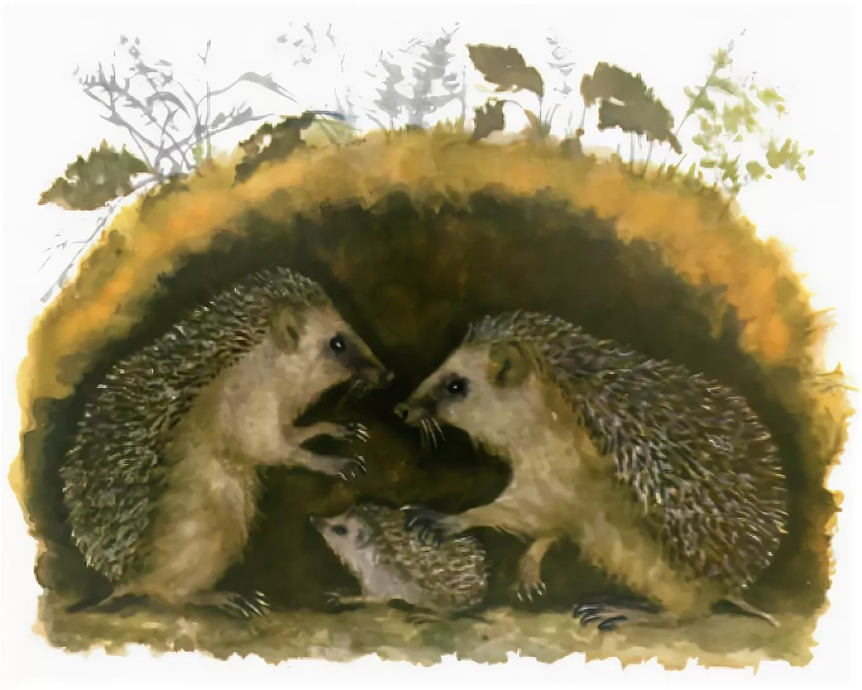
Ежи обитают в лесу. Живут они в норах. Спина животного покрыта иглами. Мех серого цвета. Мордочка вытянутая и заканчивается острым носиком. Глаза чёрные и круглые. Маленькие ушки и хвостик. Зубы острые. Ворчат они, когда разозлятся. У ежей очень хороший слух и нюх.

Slide 7
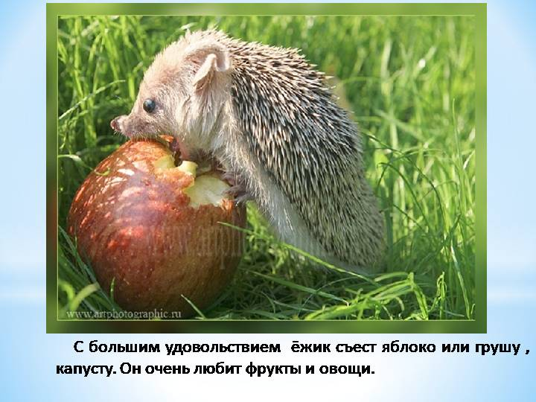

Slide 8
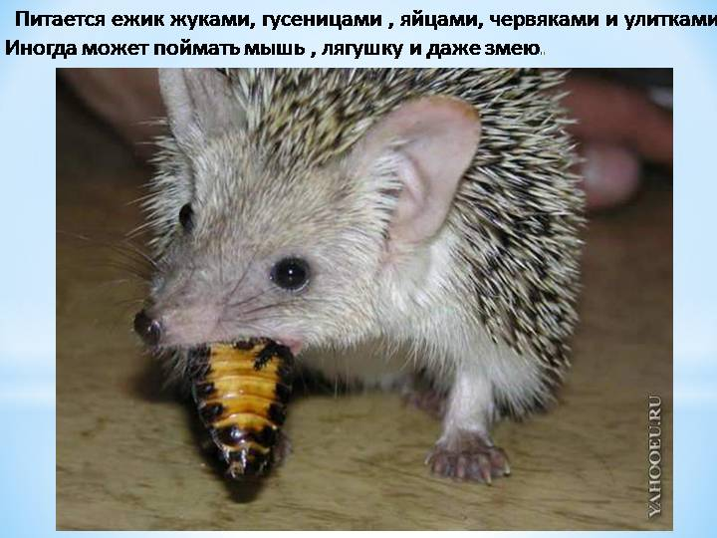

Slide 9
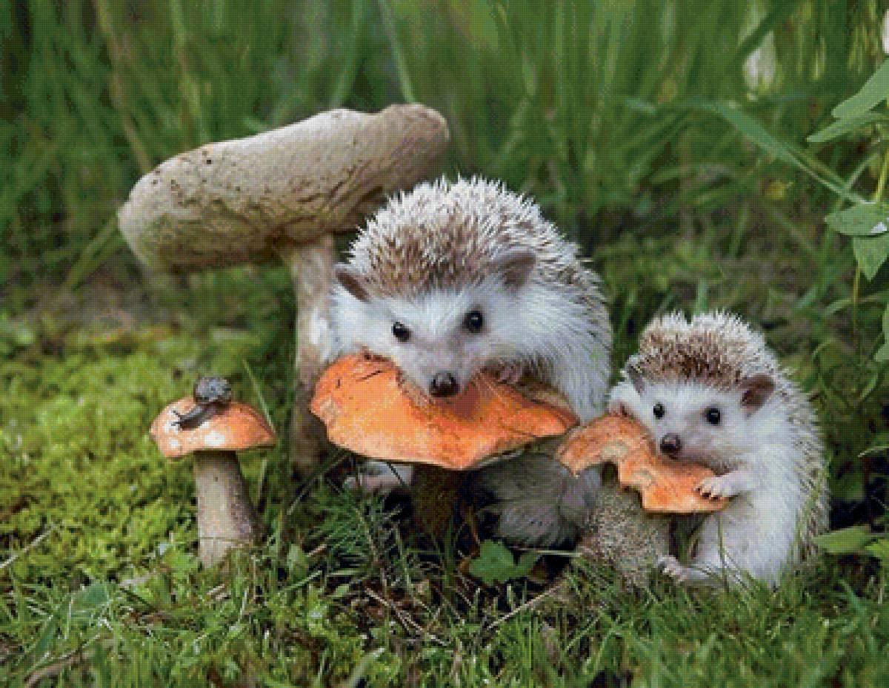
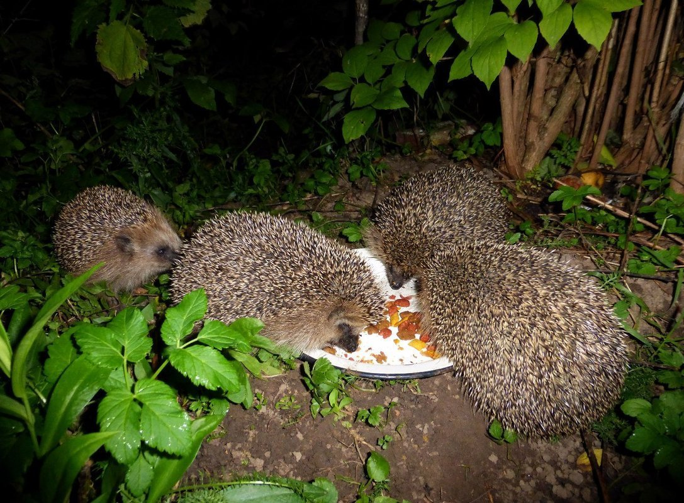
Ежи едят насекомых, улиток, червяков, ягоды, желуди, грибы. Любят молоко. Ежи зимой спят, а весной начинают бодрствовать.

Slide 10
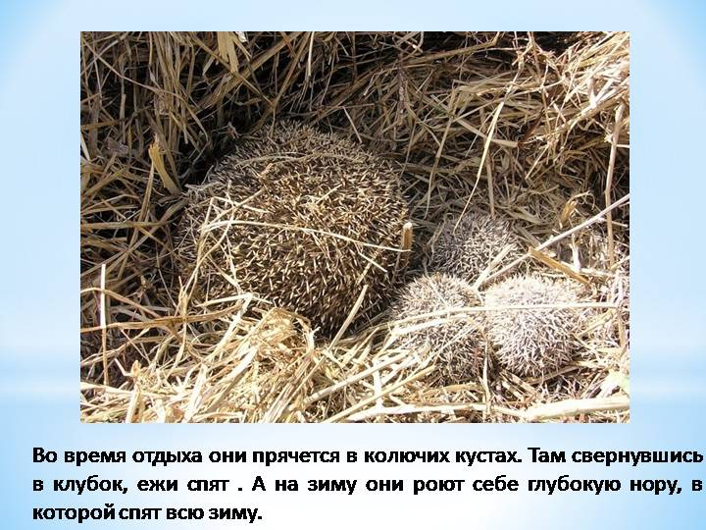
Враги у ежей: филины, лисы и другие хищники. Колючки и сворачивание в клубок – это природная защита Ежи приносят пользу - уничтожают вредителей, их нельзя обижать.

Slide 11
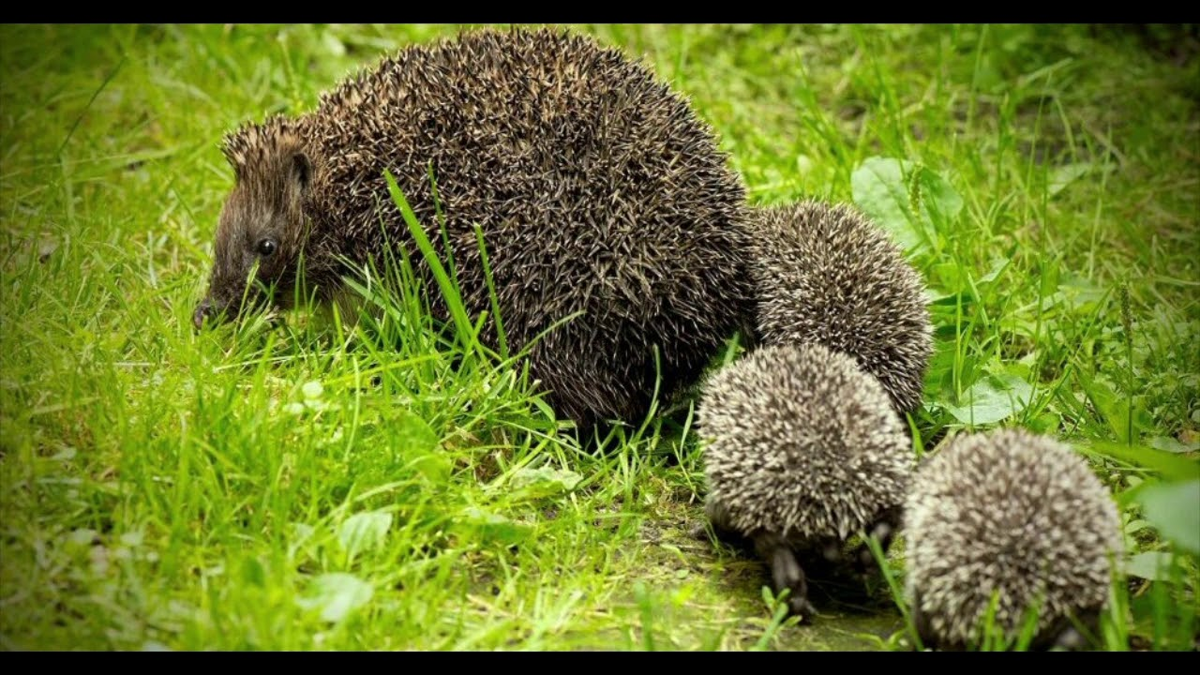
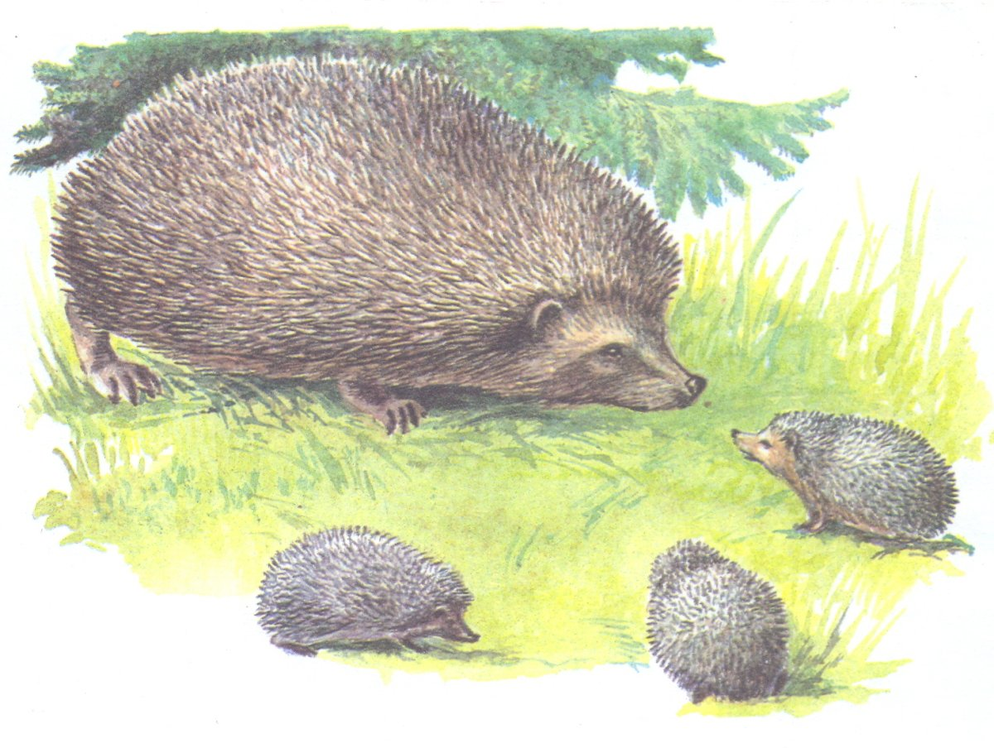
Послушайте рассказ про ежей
Однажды в теплый осенний день мама ежиха вывела ежат на небольшую лесную полянку. Там росли травка и мох, лежал старый пень, было много ягод и разных насекомых. Ежата маленькие, колючие, любопытные и забавные. Они сразу разбежались по полянке. Мама ежиха наблюдает за своими ежатами и учит их добывать в лесу пищу. Ежиха большая, заботливая, любящая, охраняет от хищников своих ежат. Один ежонок повстречал на пне большого жука. Другой ежонок стал охотиться на зеленого кузнечика. Третий малыш заметил в траве червяка и поспешил за ним. Ежатам очень нравится гулять на лесной полянке. Это дружная ежиная семья.

Slide 12
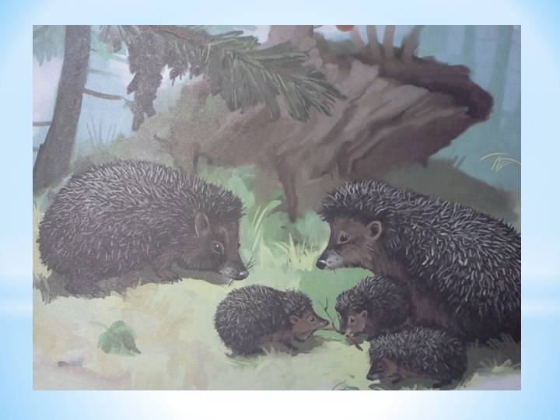

Slide 13
Рассматривание картины
- Придумай название этой картине (Семья ежей. Ежиная семейка. Мама ежиха, папа ёж и ежата. Ежи на лесной полянке… ). - Что изображено на этой картине? (лесная полянка). - А какое время года? (ранняя осень) - Что нарисовано на полянке? (трава, ягоды, жук, кузнечик, мох…). - Кого вы видите здесь? (ежей) - Сколько их (четверо). (Мама- ежиха и трое ежат). - Какая мама ежиха? (большая, колючая, заботливая, внимательная, охраняет своих малышей…). -Как вы думаете, зачем мама ежиха привела ежат на полянку? (найти пищу, погулять, побегать, порезвиться…). - Какие ежата? (маленькие, хорошенькие, забавные, шустрые). - Что делают ежата на полянке? (гуляют, ищут пищу, увидели жука, кузнечика…). - Как вы думаете, нравится ежатам на лесной полянке? Почему?

Slide 14
Схема составления рассказа:
1. Сначала нужно описать лесную полянку, на которую мама ежиха привела ежат.
2. Затем расскажите, какие ежата.
3. Потом опишите маму ежиху. Теперь нужно рассказать про каждого ежонка, что делают на полянке:
4. Чем занят первый?
5. Кого увидел второй ежонок?
6. Куда пошел третий?

Slide 15
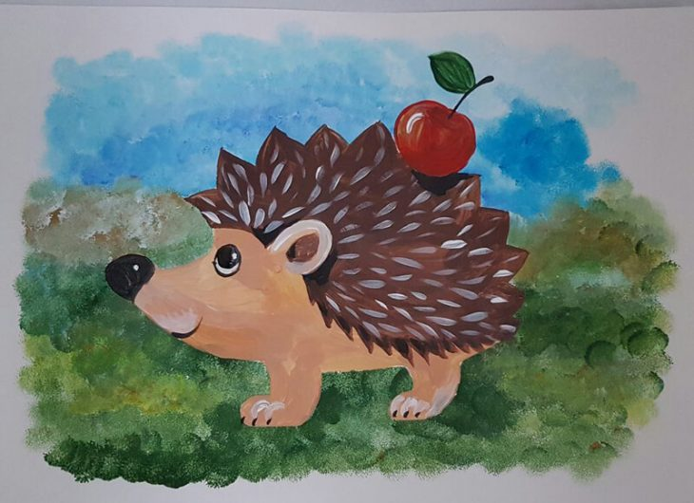
А сейчас я предлагаю вам нарисовать эту дружную ежиную семью на прогулке Я знаю, у вас все получится. Жду ваши работы.7. И в конце сказать, понравилось ли ежатам на полянке.

Slide 16
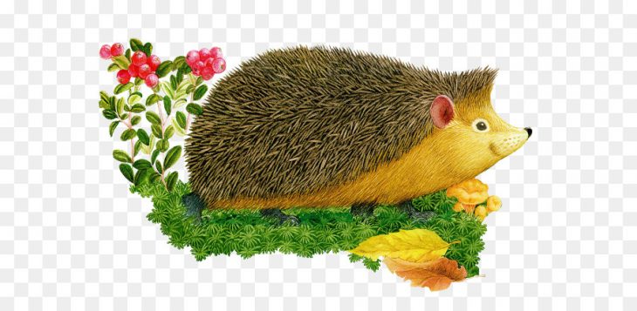
Спасибо за внимание!

Slide 17

Ознакомление с окружающим миром «Осень. Осенние признаки»

Slide 18

Что происходит с природой осенью?

Slide 19
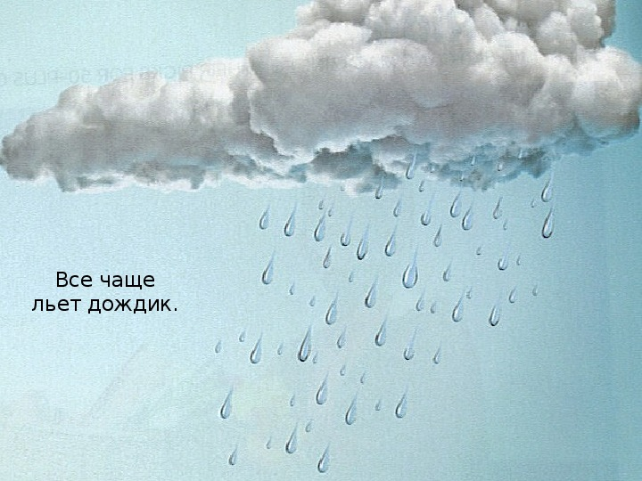
Всё чаще льёт дождь.

Slide 20
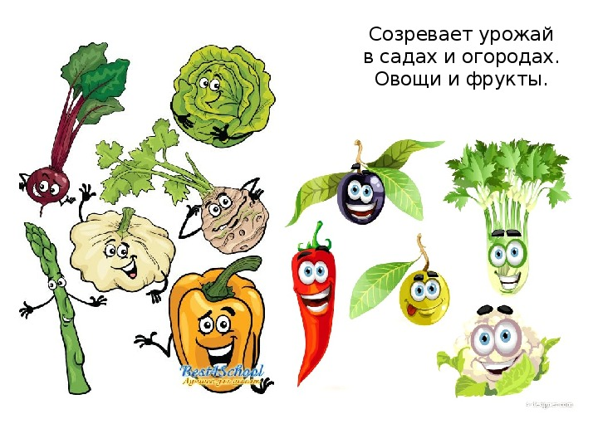
Созревает урожай в садах и огородах.

Slide 21
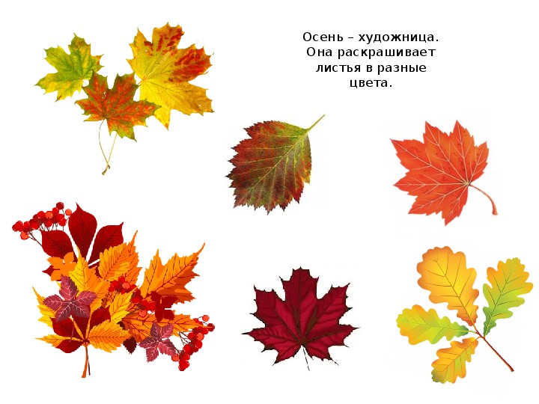
Осень –художница. Она раскрашивает листья в разные цвета.

Slide 22
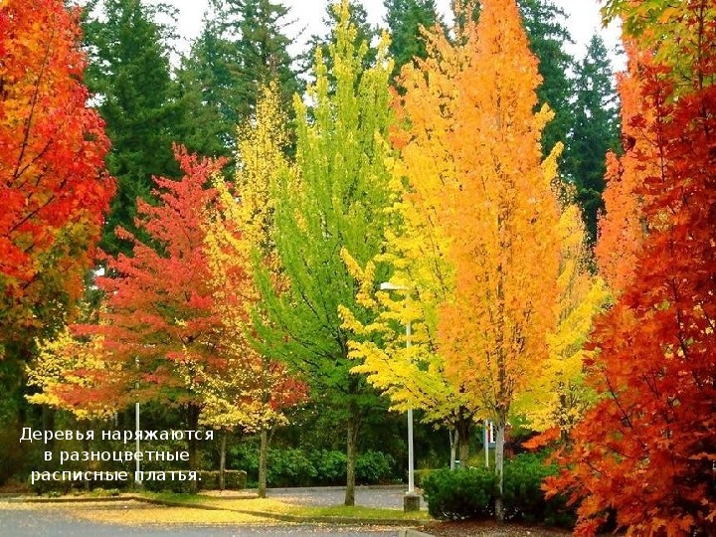
Деревья наряжаются в разноцветные платья.

Slide 23

Осенью часто дуют ветра.

Slide 24

Ветер срывает листья с деревьев. Это явление называется – листопад.

Slide 25

Выучи наизусть стихотворение

Slide 26
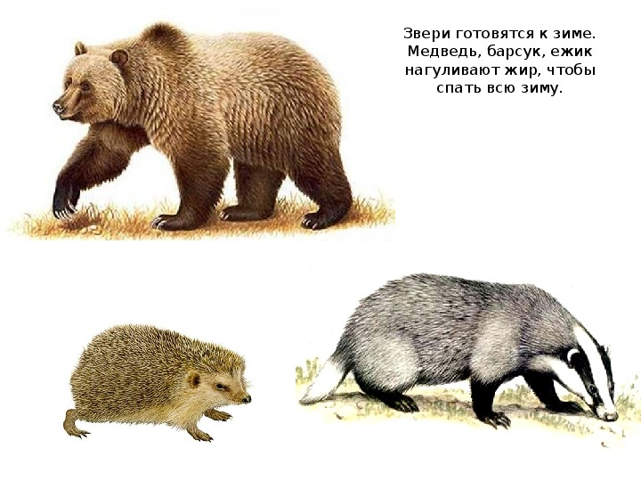
Звери готовятся к зиме.

Slide 27
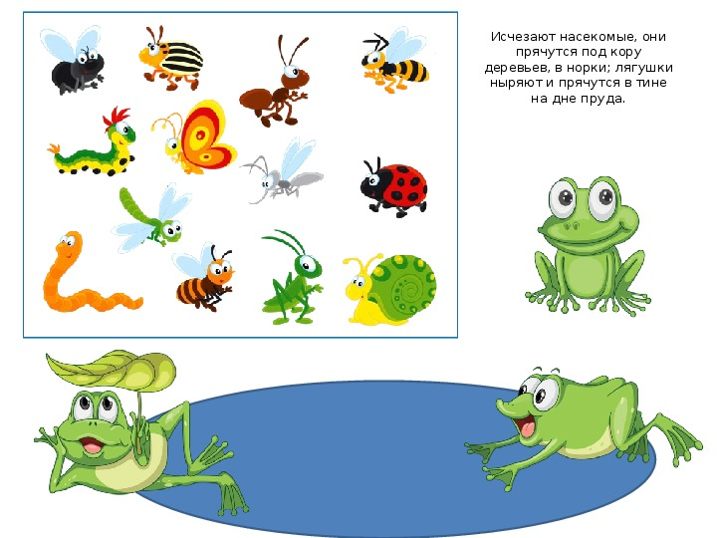
Исчезают насекомые. Они прячутся под кору деревьев и в норки.

Slide 28
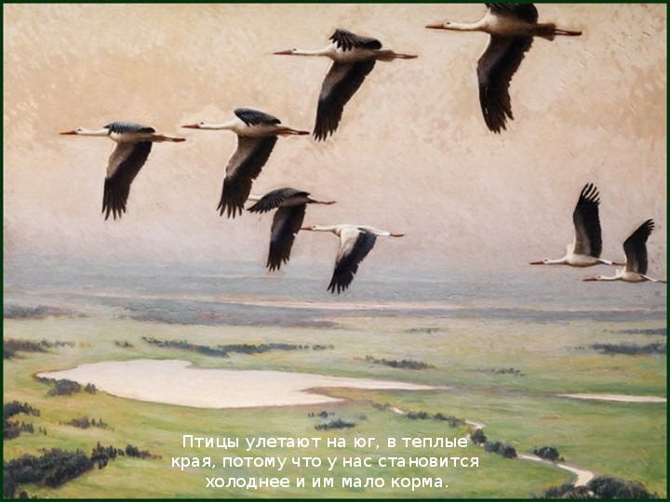
Птицы улетают в тёплые края – на юг.

Slide 29
Звери готовятся к зиме.

Slide 30
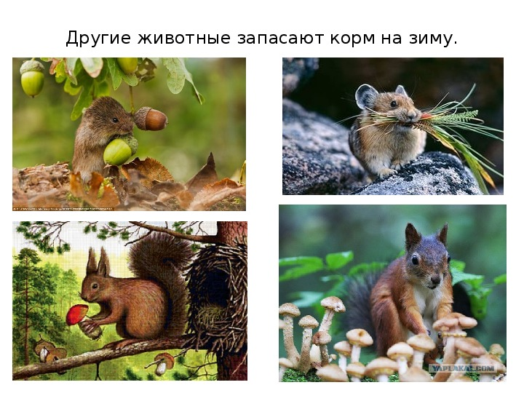
Животные запасают корм на зиму.

Slide 31

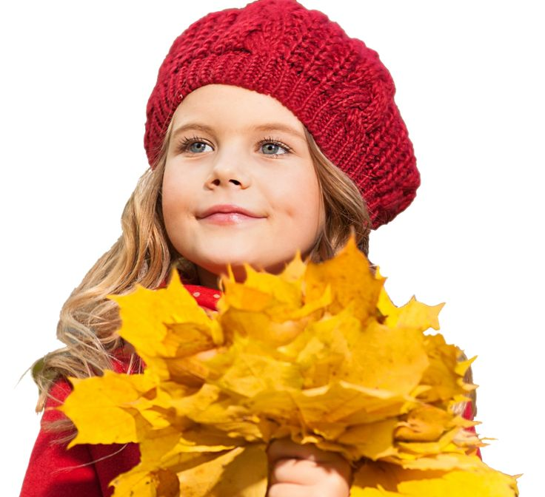
Люди одевают одежду потеплее.

Slide 32
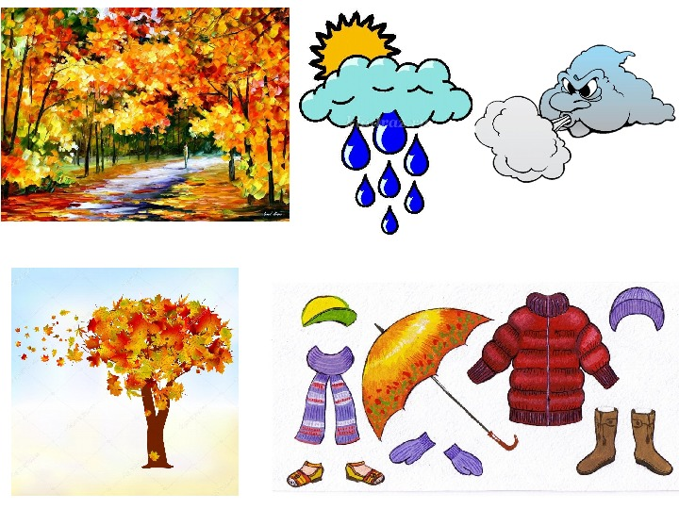
Назови признаки осени. Расскажи стихотворение про осень.

Slide 33
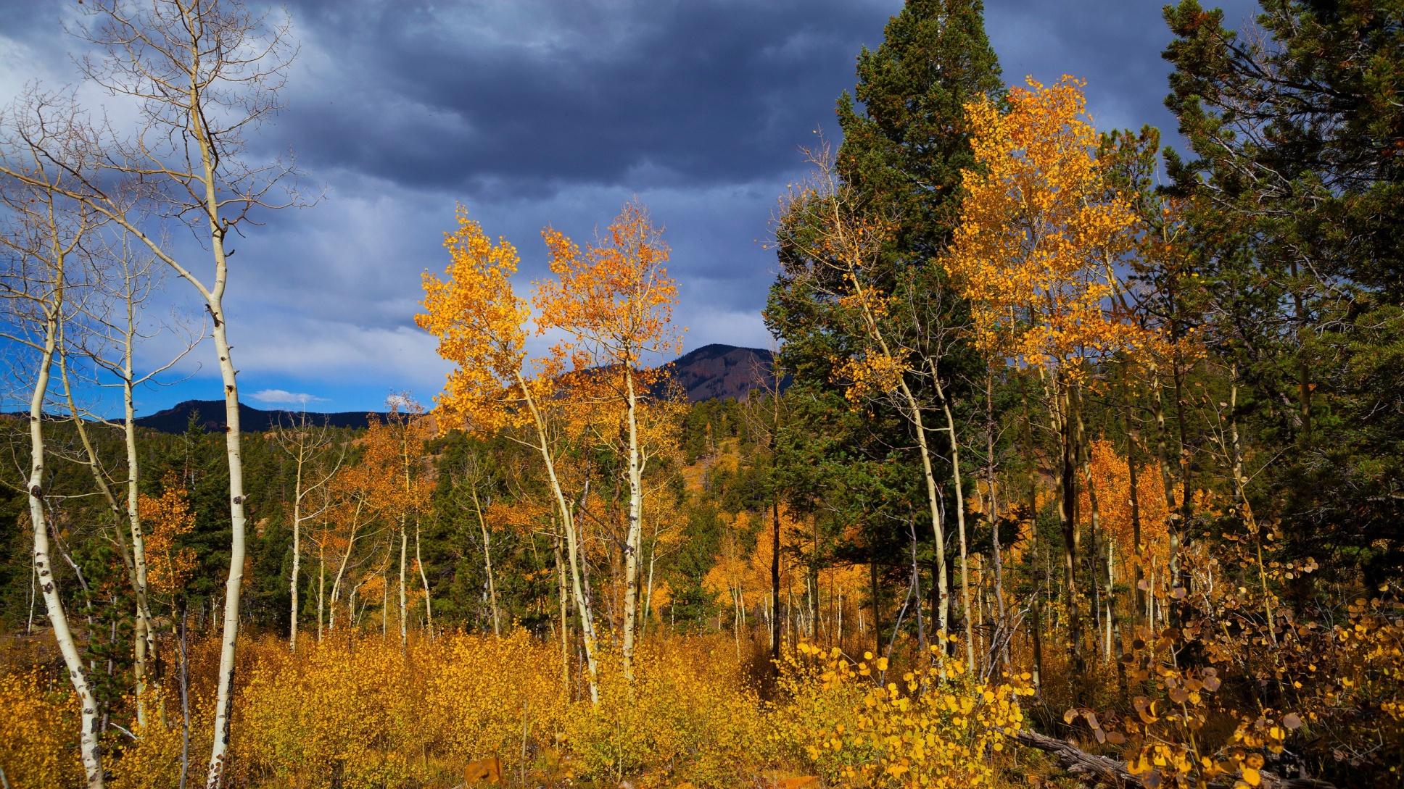
Спасибо за внимание!

Slide 34

Аппликация в старшей группе «Кленовый лист»

Slide 35
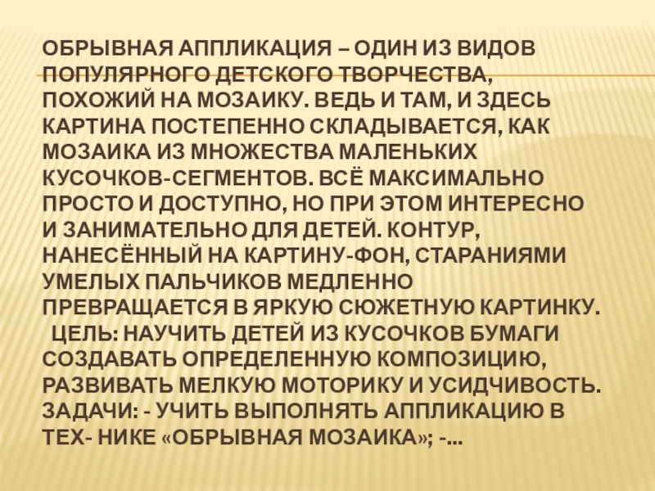
Обрывная аппликация

Slide 36
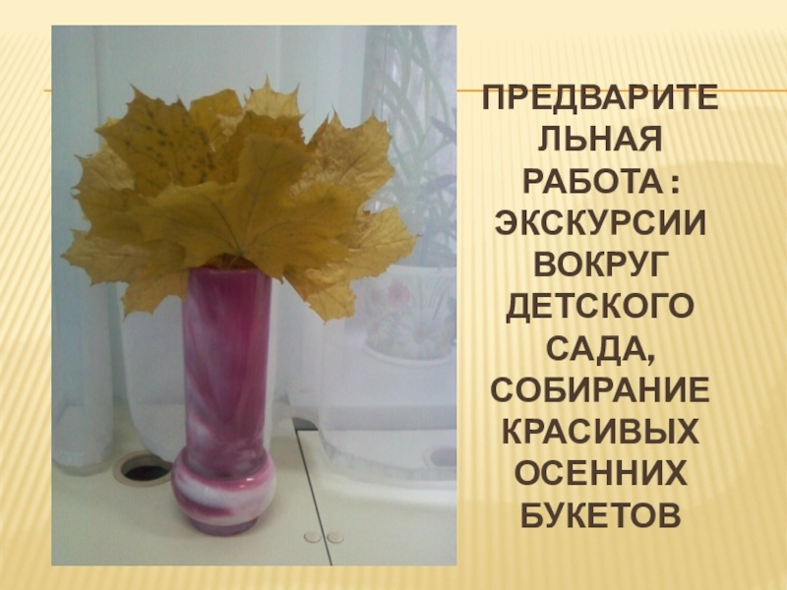
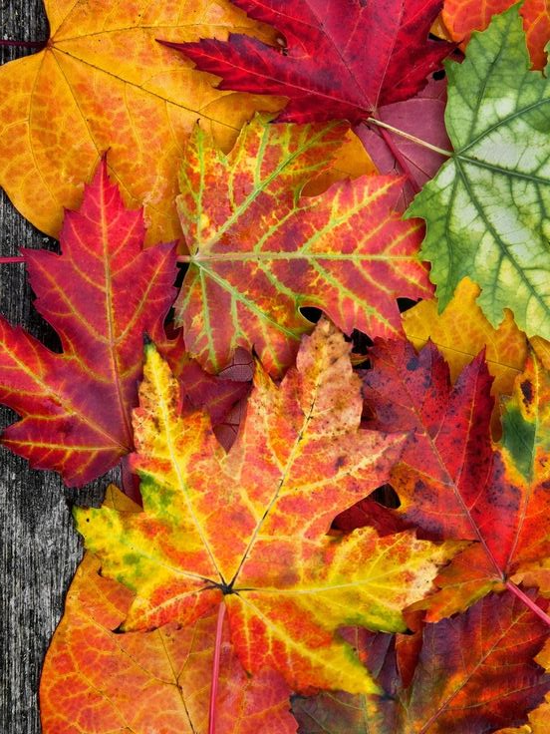
Предварительная работа

Slide 37
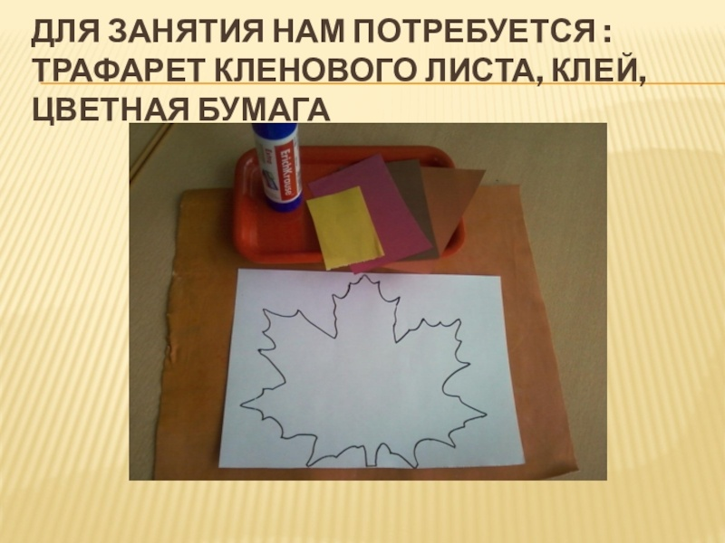
Материалы к занятию:

Slide 38
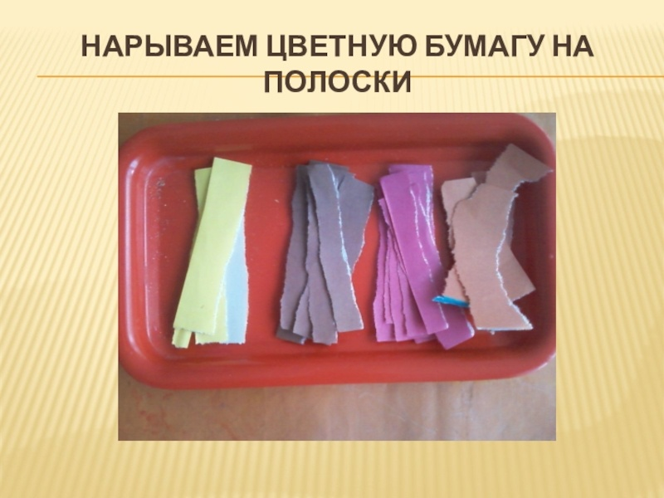

Slide 39
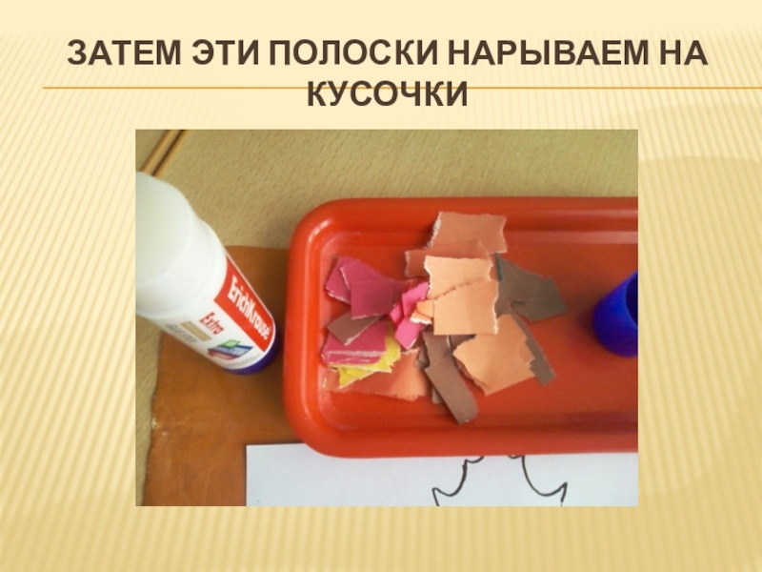

Slide 40
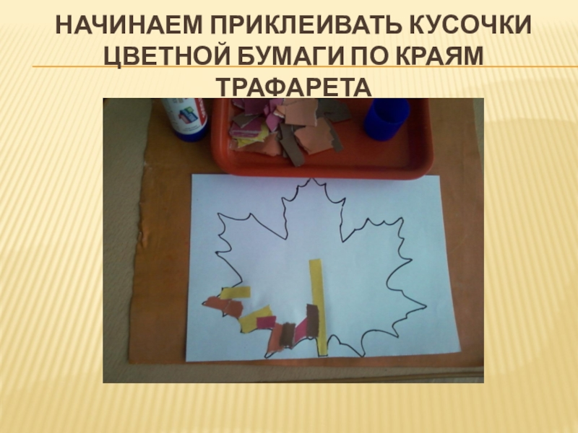

Slide 41
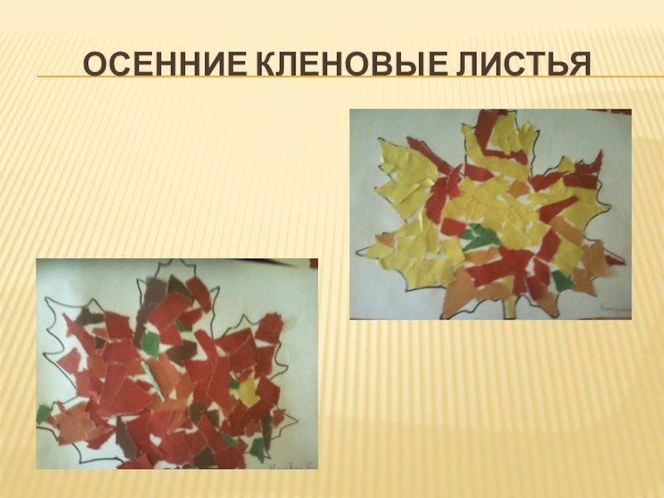

Slide 42
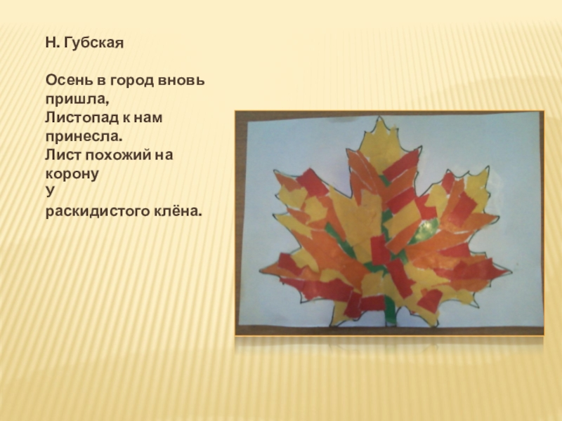

Slide 43

Спасибо за внимание!

Slide 44

Декоративное рисование

Slide 45
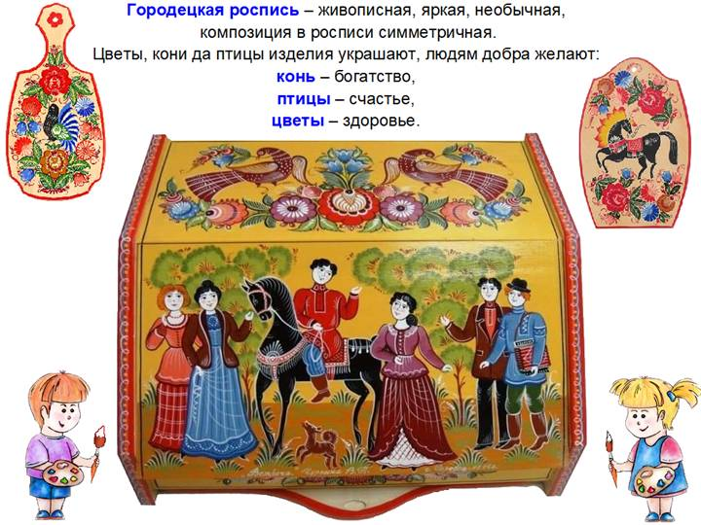
«Городецкая роспись»

Slide 46
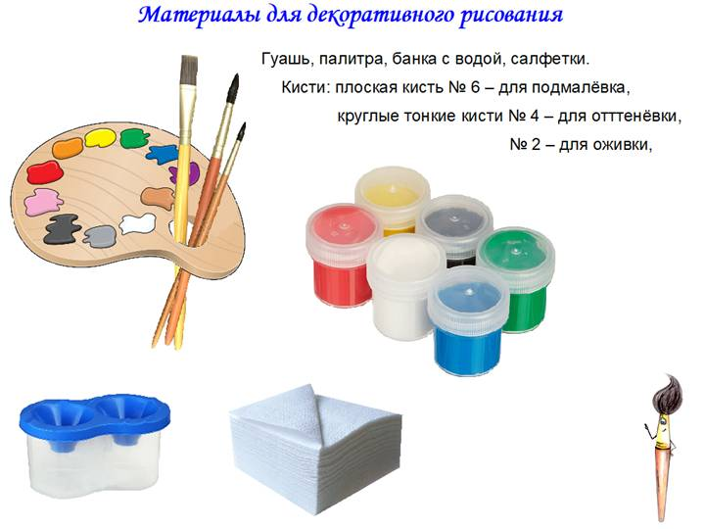
Материалы для рисования

Slide 47
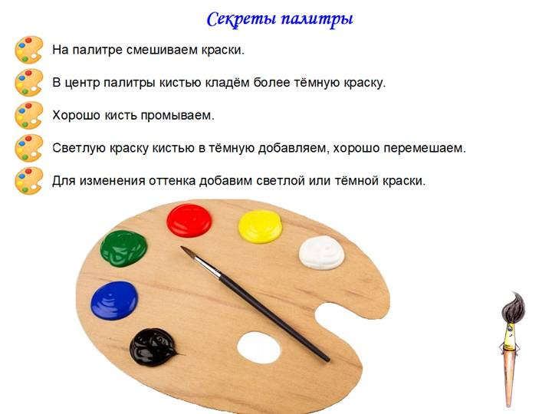
Секреты палитры

Slide 48
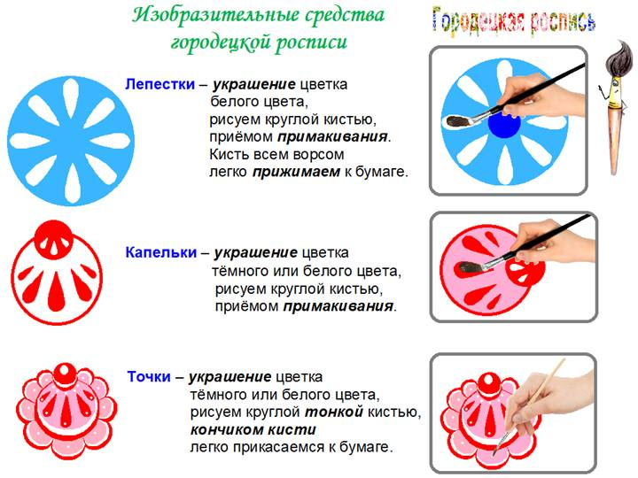
Изобразительные средства городецкой росписи

Slide 49
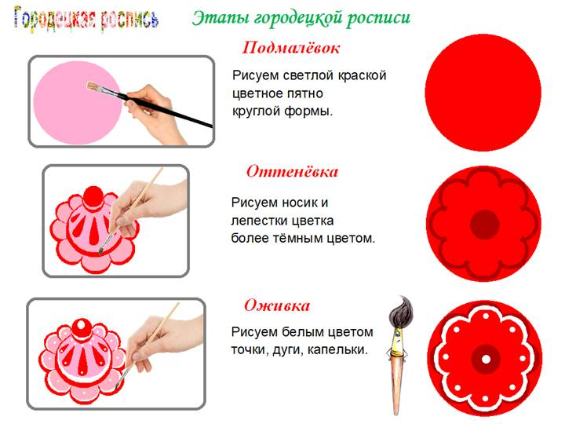
Этапы городецкой росписи

Slide 50

Растительные элементы городецкой росписи

Slide 51
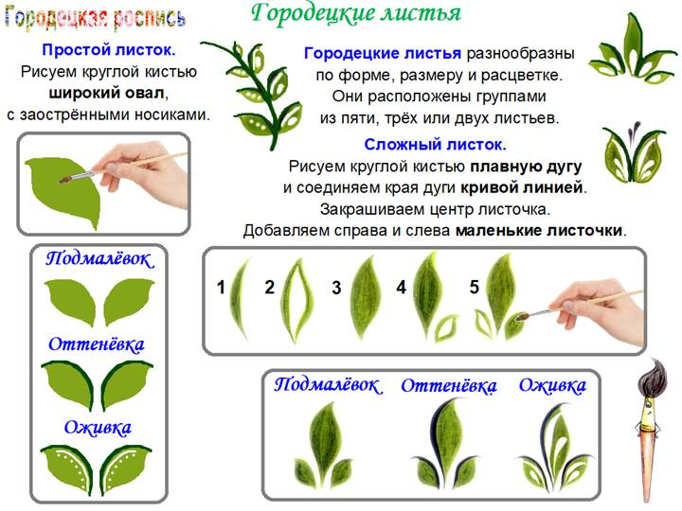
Городецкие листья

Slide 52
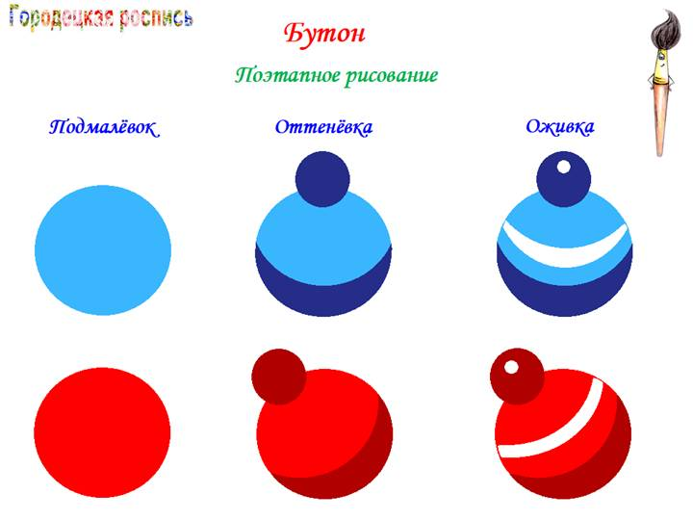
Бутон. Поэтапное рисование

Slide 53
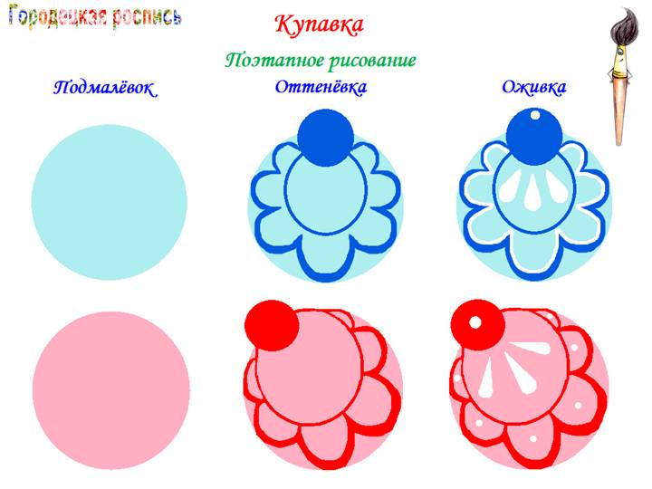
Купавка

Slide 54
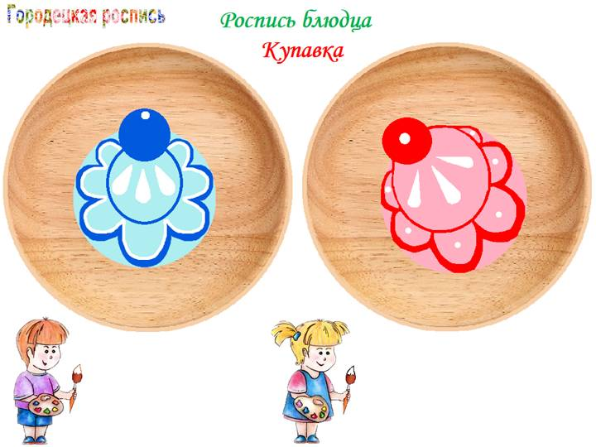
Роспись блюдца «Купавка»

Slide 55
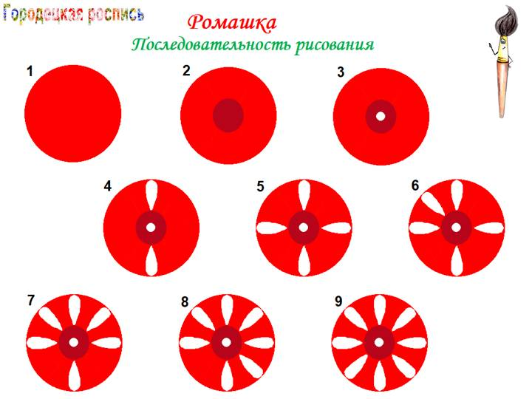
Ромашка

Slide 56
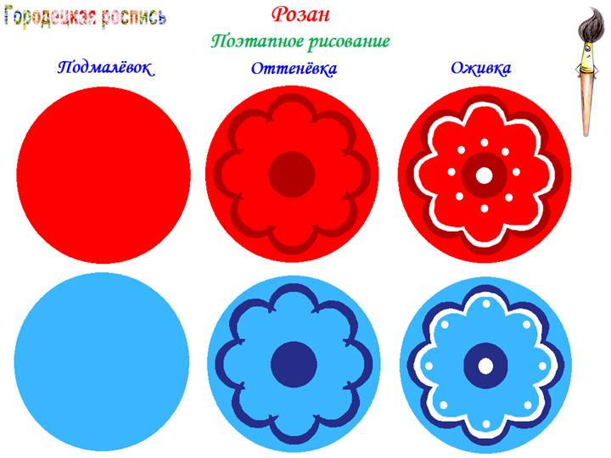
Розан

Slide 57
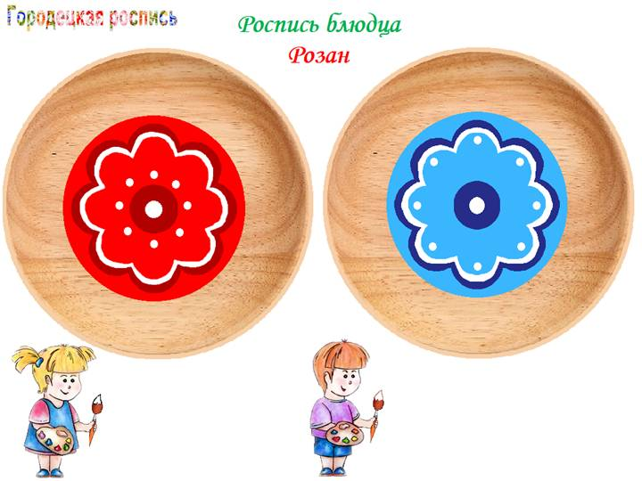
Роспись блюдца «Розан»

Slide 58
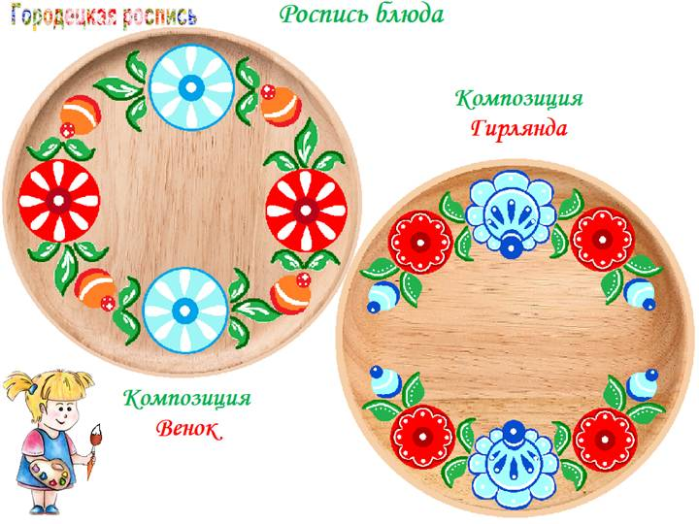
Роспись блюдца с ромашкой и розаном

Slide 59
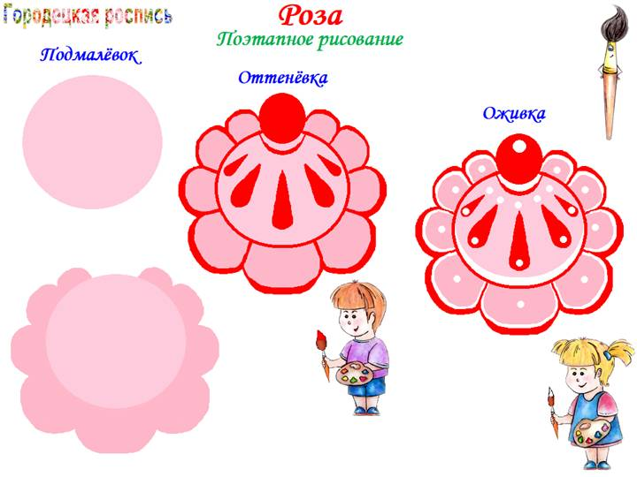
Роза

Slide 60
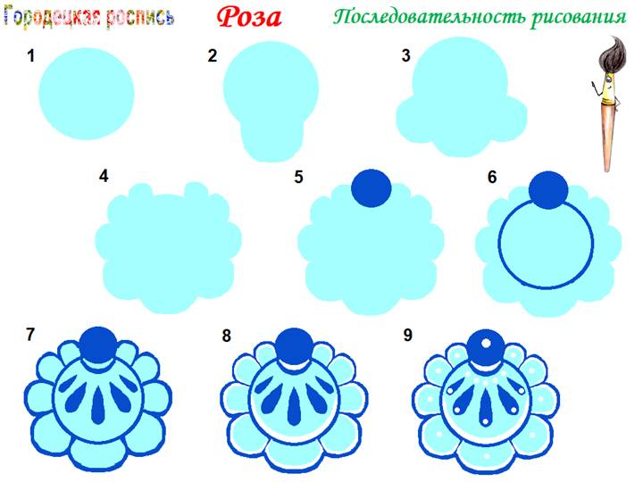
Роза

Slide 61

Роза, розан и бутон.

Slide 62


Композиции букет и гирлянда

Slide 63

Спасибо за внимание!

